Slide 1

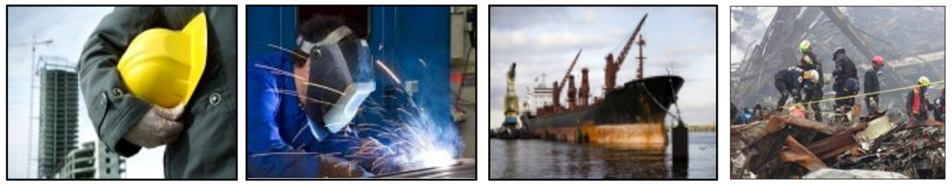
Administración de Seguridad y Salud Ocupacional (OSHA)
Introducción a OSHA
Presentación de 1 hora

Slide 2
Información General
Propósito:
Proveer a los trabajadores información básica sobre OSHA…
Tópicos:
  Misión de OSHA
  Normas/Leyes de OSHA
  Responsabilidades del Patrono
  Derechos y Responsabilidades del Trabajador
OSHA “Podemos Ayudar”

Slide 3
Información General
Tópicos: cont.
  Cumplimiento de las Normas/Leyes de OSHA
  Reporte de Peligros de Seguridad y Salud
  Protección para Querellantes
  Recursos para el Trabajador
OSHA “Podemos Ayudar”

Slide 4

Tópico 1
Historia de OSHA
Antes de 1970, no había ninguna ley nacional de riesgos de seguridad y salud.
El Congreso Estadounidense creó OSHA bajo la ley de Salud y Seguridad Ocupacional de 1970 (Ley OSH).
El Congreso aprobó la ley y estableció OSHA.

Slide 5

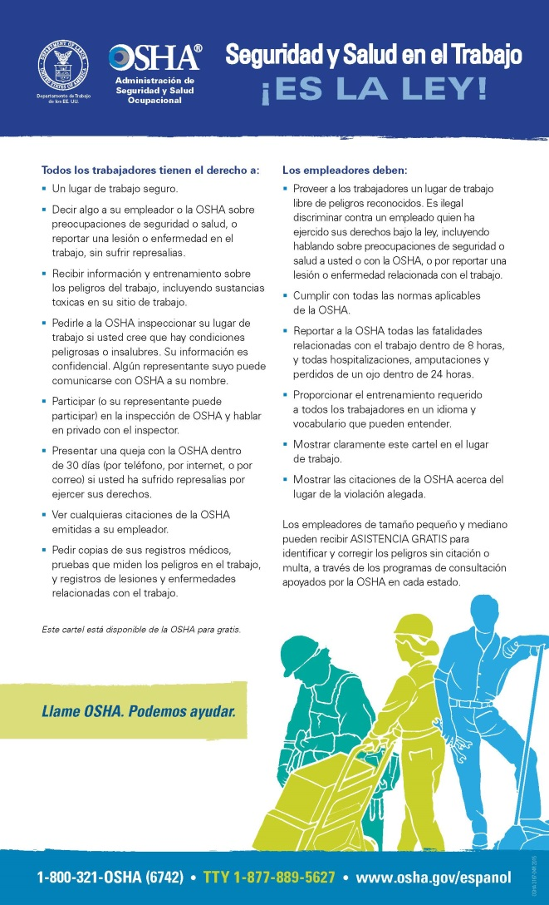
Derechos del Trabajador
Folleto #1:
Cartelón de OSHA
¿Ha visto este cartelón en su lugar de trabajo?
¿Por qué se creó la OSHA?

Slide 6
Misión de OSHA
La misión de OSHA es salvar vidas, prevenir lesiones y proteger la salud de los trabajadores en los Estados Unidos.
La ley OSH, declaró que los trabajadores tienen derecho a un ambiente de trabajo seguro y que es responsabilidad del patrono proporcionar lugares de trabajo seguros y saludables.

Slide 7
Misión de OSHA cont.
Se aprobó ley OSH para evitar que los trabajadores mueran o sean seriamente lastimados en el trabajo.
La ley requiere que los patronos proporcionen a sus empleados condiciones de trabajo que estén libres de peligros conocidos.

Slide 8
Misión de OSHA cont.
La ley creó la Administración de Seguridad y Salud Ocupacional (OSHA), que establece y hace cumplir normas de protección para la seguridad y salud laboral.
OSHA también proporciona información, capacitación y asistencia a los trabajadores y los patronos..
OSHA “Podemos Ayudar”

Slide 9
MENSAJE DE OSHA
A LOS TRABAJADORES
Los trabajadores necesitan confiar en que OSHA cumple fielmente y de forma plena con:
La misión de OSHA que es salvar vidas, prevenir lesiones y proteger la salud de los trabajadores en los Estados Unidos
OSHA se estableció “para asegurar, tan lejos como sea posible, que todo trabajador en la nación, hombre y mujer, tenga condiciones de trabajo seguras y saludables y para preservar nuestros recursos humanos”.
OSHA “Podemos Ayudar”

Slide 10
Tópico 2
¿Qué dicen las normas de OSHA?
Las normas de OSHA:
Describen los métodos que los patrones deben usar para proteger a los empleados de peligros.
Están diseñadas para proteger a los trabajadores de una amplia gama de peligros…
Cuatro Categorias de Normas de OSHA
Industria General*
Construccion
Maritima
Agricultura
*Industria General aplica al número mayor de empleados y lugares de trabajo

Slide 11
¿Cómo las normas de OSHA protegen a los trabajadores?
Se encuentran en el Código de Normas Federales (CFR).
El Libro # 29 está asignado para el Departamento de trabajo; por lo tanto, los estándares OSHA son:
1910 asignado a la industria general
1926 asignado a la construccion
1915 asignado a la maritima
Donde no existen estándares específicos, los empleadores deben cumplir con la Cláusula del Deber General de la ley OSH. (General Duty Clause)

Slide 12
Normas de OSHA cont.
Estas Normas:
Limitan la cantidad de productos químicos peligrosos, sustancias o ruido a que los trabajadores pueden estar expuestos.
Requieren el uso de ciertas prácticas seguras de trabajo y equipo.
Requieren que los empleadores controlen ciertos riesgos y mantengan registros de enfermedades y lesiones de trabajo.

Slide 13
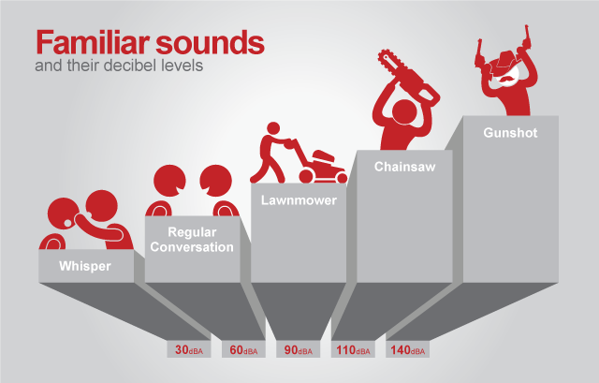
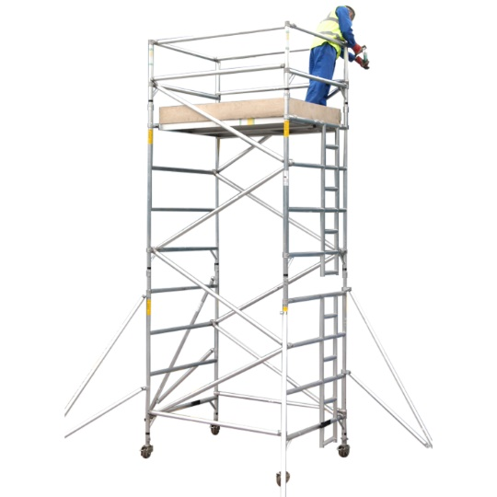
Normas de OSHA cont.
Sonidos Frecuentes
En decibeles.
Ruido
Químicos
Equipo de Protección
Protección de Caídas
Protección de lados y balcones abiertos
Andamios
Derecho a Saber

Slide 14

Tópico 3
¿Cuáles son responsabilidades del Patrono?
Proveer un lugar de trabajo libre de riesgos reconocidos y cumplir con las normas de OSHA.
Proveer adiestramiento y capacitación requerido por las normas de OSHA.
ADIESTRAMIENTO
INTRODUCCION A OSHA

Slide 15
Responsabilidades del Patrono
Mantener registros de lesiones y enfermedades:
  Establecer un sistema de información y reporte;
  Proveer copias de récords y formularios (i.e., OSHA 300), cuando sea requerido;
  Publicar el resumen anual;
  Reportar a OSHA dentro de 8 horas cualquier muerte relacionada con el trabajo y dentro de 24 horas, todos relacionados con:
    Hospitalización de 1 o más empleados,
    Amputaciones, y
    Perdida de un ojo.

Slide 16
Responsabilidades del Patrono
Proveer exámenes médicos cuando sea requerido por las normas de OSHA y ofrecer acceso a los trabajadores a sus registros médicos y de exposición.
No discriminar contra los trabajadores que ejercen sus derechos bajo la Ley.
Colocar los avisos sobre citaciones y penalidades de OSHA y de verificación de corrección.

Slide 17

Responsabilidades del Patrono
Folleto #2:
Proveer y pagar por el Equipo de Protección Personal (EPP)

Slide 18
Tópico 4
¿Cuáles son los derechos y responsabilidades los trabajadores?
Derechos del Trabajador:
La Sección 5(a)(1) de la Ley OSH indica: “Cada patrono tiene que proveer a cada uno de sus empleados trabajo y un lugar de trabajo libre de riesgos reconocidos que estén causando o puedan causar muerte o daño físico serio a sus empleados."

Slide 19
Cuales son los Derechos del Trabajador
Derechos que OSHA Provee al Trabajador:
 | Lugar de trabajo seguro y salubre
 | Conocer sobre condiciones peligrosas en el trabajo
 | Informacion sobre lesiones y enfermedades
 | Hacer querellas o petición de corrección de peligros
 | Recibir adiestramiento, capacitacion
 | Examinar registros medicos y de exposicion
 | Someter una querella a OSHA
 | Participar en una inspeccion de OSHA
 | No ser objeto de retaliación, discrimen
DERECHOS
DEL TRABAJOR

Slide 20
Responsabilidades del Trabajador
Los trabajadores deben saber que OSHA responsabiliza al patrono por las condiciones de seguridad y salud en el trabajo y OSHA no otorga citaciones o penalidades por violaciones de seguridad a los trabajadores.
Sin embargo, la sección 5(b) de la ley OSH establece que cada empleado deberá cumplir con las normas de seguridad y salud ocupacional y con todas las normas, reglamentos y órdenes aplicables. Por lo tanto, los trabajadores deben seguir todas las reglas de seguridad y salud apropiadas y usar el equipo de protección personal durante el trabajo.

Slide 21
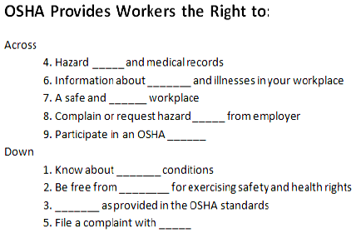
Derechos del Trabajador
Puzzle:

Slide 22
Tópico 5
¿Cómo OSHA ejerce el cumplimiento de normas?
OSHA hace cumplir las normas mediante inspecciones.
Hay aproximadamente 2,400 inspectores de trabajo para 7 millones de lugares de trabajo en todo el país.
OSHA se enfoca en lugares de trabajo peligrosos.

Slide 23
Ejerciendo la Ley
OSHA hace cumplir las normas mediante inspecciones.
Hay aproximadamente 2,400 inspectores de trabajo para 7 millones de lugares de trabajo en todo el país.
OSHA se enfoca en lugares de trabajo peligrosos.

Slide 24

Ejerciendo la Ley
Preguntas de Repaso
De un ejemplo de una razón por la que OSHA llevaría a cabo una inspección en su lugar de trabajo.
¿Cuáles son los tipos de violaciones de OSHA?

Slide 25
Ejerciendo la Ley
Como se realizan las inspecciones:
  Conferencia inicial o de apertura,
  Inspección del área de trabajo, y
  Conferencia final o de cierre.
Resultados pueden tomar hasta 6 meses
OSHA puede emitir citaciones que pueden incluir multas y una fecha límite para que el peligro sea disminuido.

Slide 26
Your Right to…
Participación en las inspecciones de OSHA
Los trabajadores tienen derecho a tener un representante de los trabajadores y acompañar a inspector de OSHA durante la inspección.
Los trabajadores pueden hablar con el inspector en privado.
Los trabajadores pueden señalar peligros, describir lesiones, enfermedades o cuasi accidentes que resulten de los riesgos en el área de trabajo y describir cualquier preocupación que el trabajador tenga acerca de un problema de seguridad o salud.

Slide 27
Your Right to…
Participación en las inspecciones de OSHA cont.
Los trabajadores también pueden informarse sobre los resultados de la inspección y las medidas de mitigación y participar en cualquier reunión o audiencia relacionada con la inspección.
Los trabajadores también pueden oponerse a la fecha fijada para que la infracción sea corregida y ser notificado si el patrono presenta una contra-queja.

Slide 28
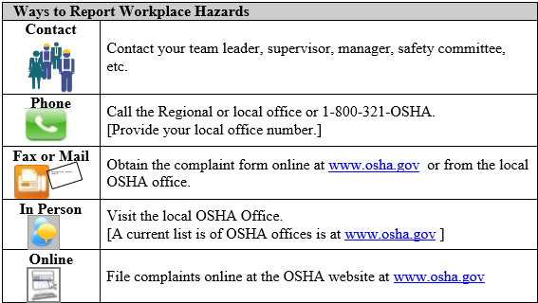
Topico 6
Reportando Peligros a la Seguridad
Formas de Reportar Peligros en el Trabajo
 | Hable con su lider de grupo, supervisor, manager, comite de seguridad, etc.
 | Llame a la oficina local o regional de OSHA o al 1-800-321-OSHA (6742).
 | Obtenga el formulario de querella en www.osha.gov o en la oficina local de OSHA
 | Visite us oficina local or regional de OSHA [para una lista de las oficinas de OSHA busque www.osha.gov.
 | Llene su querella en la página web de OSHA www.osha.gov

Slide 29
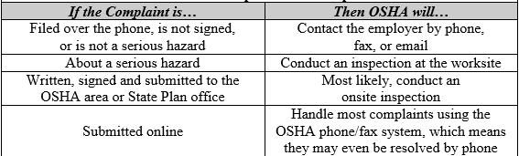
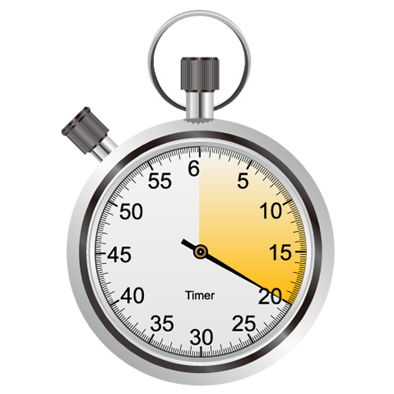
Cómo responde OSHA a una queja
Speed Rounds

Slide 30
Topico #7
¿Cuáles son sus derechos como denunciante?
Folleto #3:
Los trabajadores tienen 30 días para comunicarse con OSHA si creen que han sido objeto de retaliación o discrimen por ejercer sus derechos sobre salud y seguridad.
Ningún formulario es necesario, pero usted debe enviar una carta o llamar a la oficina de OSHA más cercana para reportar la discriminación dentro de un periodo de 30 días de la supuesta discriminación.

Slide 31
Topico #8
Recursos del Trabajador
Folleto #4:

Slide 32
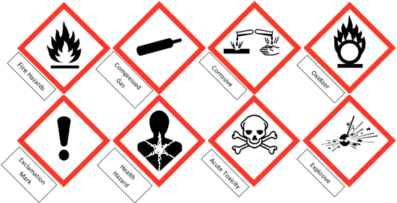
¿Cuáles son los recursos en el lugar de trabajo?
Patrono o Supervisor; compañeros de trabajo y representantes de la Unión de trabajadores.
Hoja de Datos de Seguridad (SDS).
Etiquetas y señales de advertencia.
Manuales de orientación de empleados u otros materiales de capacitación.

Slide 33
¿Qué recursos hay fuera del lugar de trabajo?
Página cibernética de OSHA: http://www.osha.gov
Especialistas en Asistencia de Cumplimiento (CAS) en las oficinas de área de OSHA
Instituto Nacional para la Seguridad y Salud (NIOSH) – Agencia hermana de OSHA
  Evaluaciones de Peligros a la Salud (HHEs)
Centros de Educación, Instituto de Capacitación de OSHA
Proveedores de Servicios Médicos

Slide 34
Preguntas - Respuestas

